Slide 1
钙钛矿器件的计算模拟
计算材料学开题报告
丁宇宬（161200011） 王石嵘（161240065）
衡忠暄（161200019） 包挺（161240001）
2019年12月23日

Slide 2
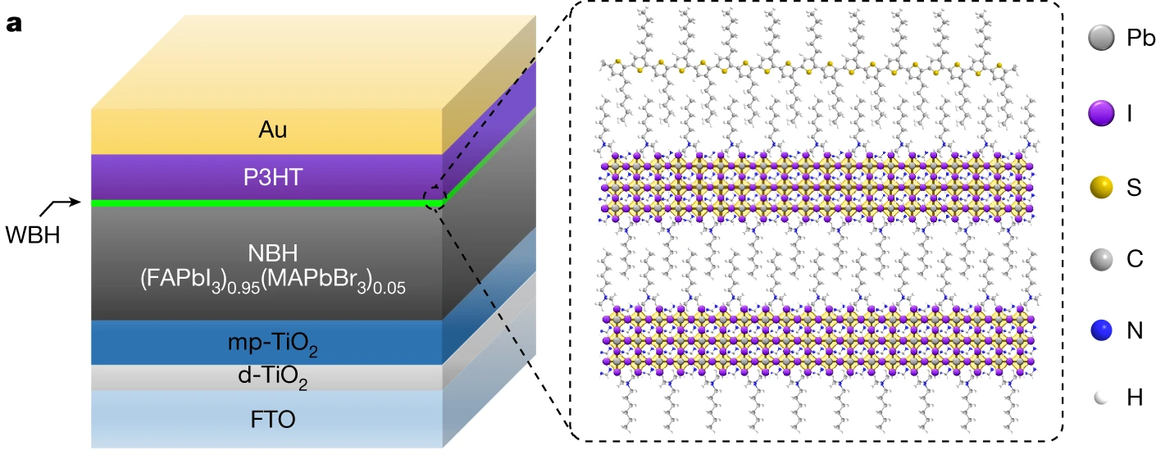
一、研究背景及意义
自2009年首次应用于光伏发电，钙钛矿材料因其优异的光电性质，以及易于合成、成本低廉、原料丰富等优势，迅速成为学术界研究关注的热点。从 2009 年到 2019 年的十年间，钙钛矿太阳能电池的光电转换效率从 3.8% 跃升至 24.2%^{[1]}。
[1] Jung, E.H., Jeon, N.J., Park, E.Y. et al. Efficient, stable and scalable perovskite solar cells using poly(3-hexylthiophene). Nature 567, 511–515 (2019).

Slide 3
一、研究背景及意义
为了提高钙钛矿太阳能电池（PSC）的效率和可靠性，材料制备，界面处理和器件结构等方面已被广泛研究。然而，由于钙钛矿材料构成和器件结构的多样性，单纯依靠实验筛选高性能器件效率较低。因此，通过计算模拟的方法预测钙钛矿光伏器件的性能显著加快材料研究的进程。
目前计算材料学发展迅猛，已经能进行大多数材料的理论计算，但在钙钛矿光伏材料领域应用较少，仍有大量问题亟需解决^{[2]}。针对平面异质结的数值计算方法也逐步完善，由宾夕法尼亚大学开发的wxAMPS软件^{[3-4]}，在CIGS薄膜电池^{[5]}等太阳能电池模拟方面取得了良好的进展。
[2] Prof. Sining Yun, Xiao Zhou, Prof. Jacky Even, Prof. Anders Hagfeldt. Theoretical Treatment of CH3NH3PbI3 Perovskite Solar Cells. Angew. Chem. Int. Ed. Vol 56, Issue 50, 15806-15817 (2017).
[3] Zhu Hong, Kalkan A K, Hou Jingya. Applications of AMPS-1Dforsolarcellsimulation. AIP Conference Proceedings, 1999, 462: 309-314.
[4] Hernandez-Como N,Morales-Acevedo A. Simulation of heterojunction silicon solar cells with AMPS-1D. Solar Energy Materials and Solar Cells, 2010, 94(1): 62-67.
[5] 高兵,沈辉.CIGS/Si异质结太阳电池的数值模拟[J].太阳能学报,2018,39(05):1284-1290.

Slide 4
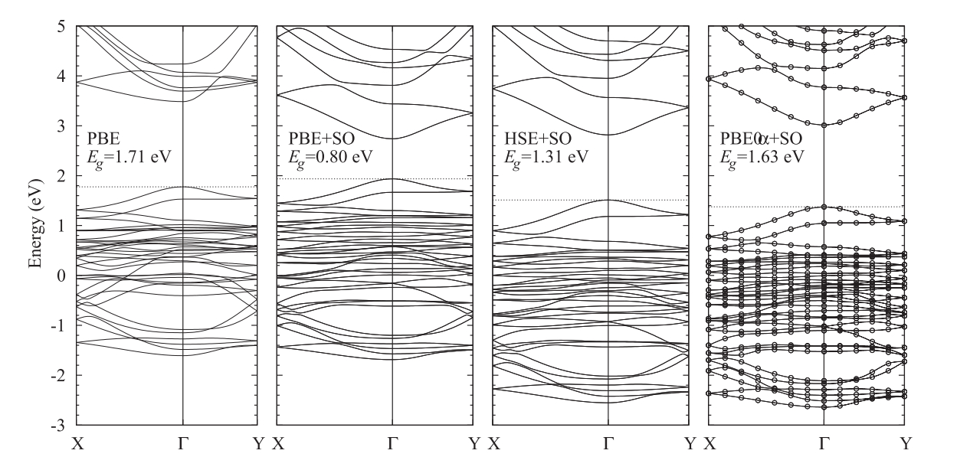
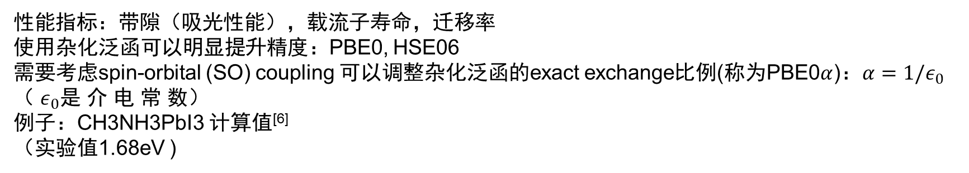
钙钛矿的第一性原理计算
性能指标：带隙（吸光性能），载流子寿命，迁移率
使用杂化泛函可以明显提升精度：PBE0, HSE06
需要考虑spin-orbital (SO) coupling 可以调整杂化泛函的exact exchange比例(称为PBE0$α$)：$α=1/ε_{0}$（ $ε_{0}$是 介 电 常 数）
例子：CH3NH3PbI3 计算值^{[6]}
（实验值1.68eV )
（PBE看起来不错，实际上是缺少HF交换和缺少SO的误差抵消，并不可靠）
[6] E. Menéndez-Proupin, P. Palacios, P. Wahnón, J. C. Conesa. Phys. Rev. B - Condens. Matter Mater. Phys. 2014, 90, 1–7.

Slide 5
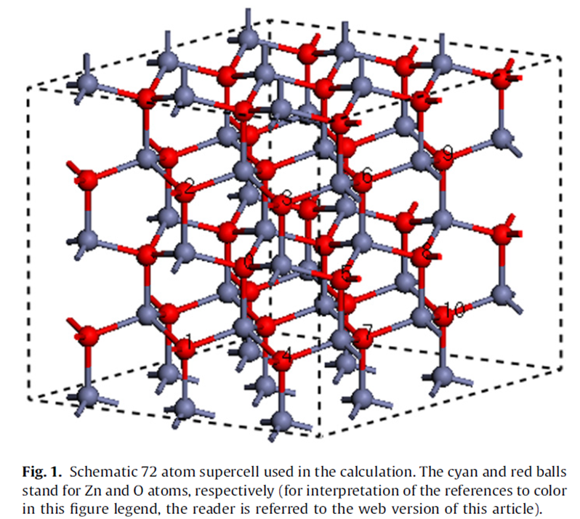
掺杂的理论计算
C原子掺杂于ZnO
C原子能级耦合导致了长程的铁磁性
方法：CASTEP
建模细节
3*3*2的六方ZnO晶胞，每个supercell 有72个原子，其中两个被C替代了，掺杂率5.6%，其中一个C在0号位，另一个有10种配置，化学式Zn₃₆C₂O₃₄，进行了总能量收敛性测试。
六方晶胞参数：a=3.246 A，C=5.200 A。^{[7]}
Fig. 1. Schematic 72 atom supercell used in the calculation. The cyan and red balls stand for Zn and O atoms, respectively (for interpretation of the references to color in this figure legend, the reader is referred to the web version of this article).
[7] Shi, L. B., Xu, C. Y., & Yuan, H. K. (2011). A CASTEP study on magnetic properties of C-doped ZnO crystal. Physica B: Condensed Matter, 406(17), 3187-3191.

Slide 6
钙钛矿掺杂的理论计算
研究SrTiO₃掺杂了Mg，Cr等元素后的改变，实验证明掺杂后对SrTiO₃的电导率有影响。^{[8]}
影响如下：
钛酸锶的电导率
少量Mg 下降
过量Mg 上升
Cr 明显下降
使用软件：Material Studio 的 CASTEP模块
步骤：建模掺杂——以总能量最低为标准进行几何优化——能带计算——算出能带结构图和分波态密度函数
纯净的SrTiO₃在常温下是绝缘体，可以通过掺杂杂质的方法改变它的电导率。在本次计算中将向SrTiO₃中掺杂其他元素形成替位杂质，并通过计算研究掺杂前后SrTiO₃材料的能带结构和状态密度的变化规律。选定的掺杂元素替代了SrTiO₃中的Ti位。
[8] 朱宇昕. (2007). 钙钛矿结构的能带计算. (Doctoral dissertation, 西安电子科技大学).

Slide 7
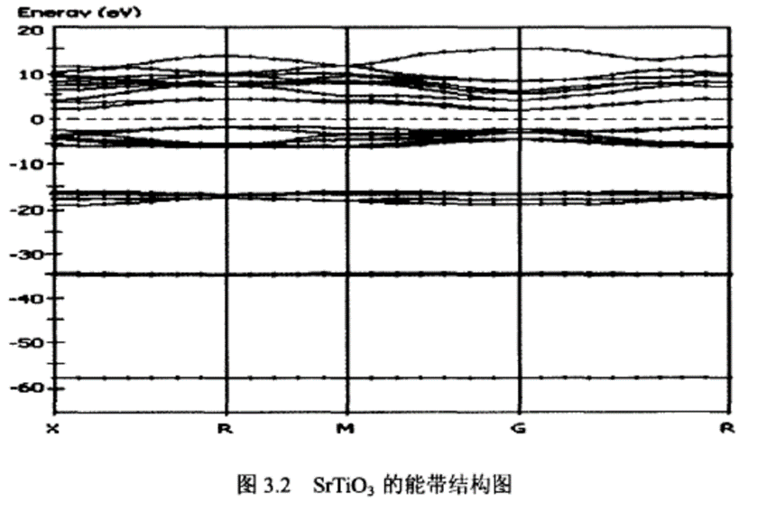
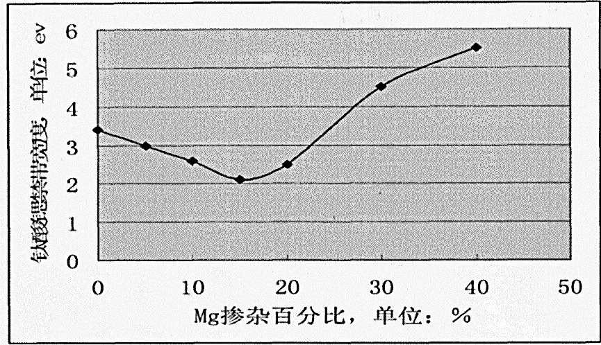
钙钛矿掺杂的理论计算
称点G点附近近似成开口向上的抛物线形状的能带是导带；整个能带图表示了研究体系中，各个具有对称性位置的点的能量，所得的体系总能量，就是整个体系各个能量的加和。对于导电性的判断标准是看费米能级E，和允许带是否相交，若相交，则为金属，否则为半导体或者绝缘体。对于本征半导体，还可以看出直接能隙还是间接能隙。（如果导带的最低点和价带的最高点在同一个k点处，则为直接能隙，否则为间接能隙。）如果体系为掺杂的非本征半导体，一般而言在能隙处会出现一条新的、比较窄的能带。这就是通常所谓的杂质态，或者按照掺杂半导体的类型称为受主态或者施主态。本文为受主态。

Slide 8
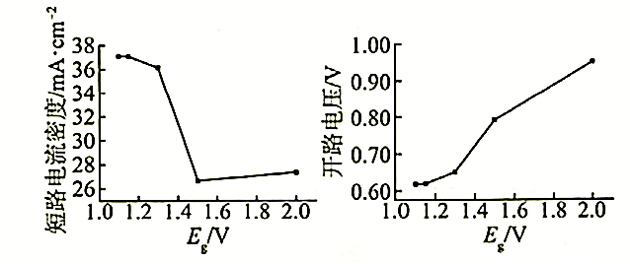
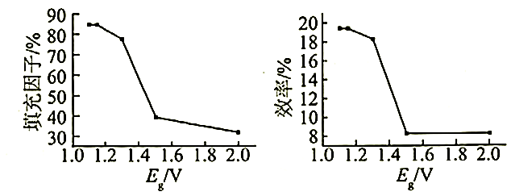
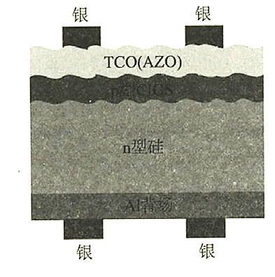
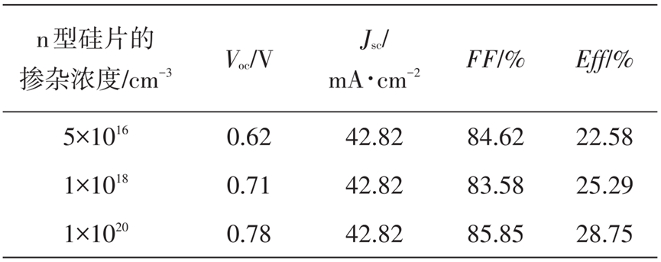
使用wxAMPS求光电效率
wxAMPS可利用差分方程和数值迭代方法计算太阳电池的效率， 对建立器件的物理模型和设计器件的结构提供有力的理论指导。并且，它还可处理任何的掺杂、 缺陷能级，包括带间、连续和高斯缺陷还有特殊分布 （玻尔兹曼和费米统计）。wxAMPS 的计算过程遵循连续性方程和泊松方程。
在利用wxAMPS模拟太阳电池的效率时，需要设置器件的结构和材料的参数，包括结构层信息、前接触参数、后接触参数；然后对器件的工作条件进行设置，包括偏压、光照条件和工作温度。
[5] 高兵,沈辉.CIGS/Si异质结太阳电池的数值模拟[J].太阳能学报,2018,39(05):1284-1290.

Slide 9
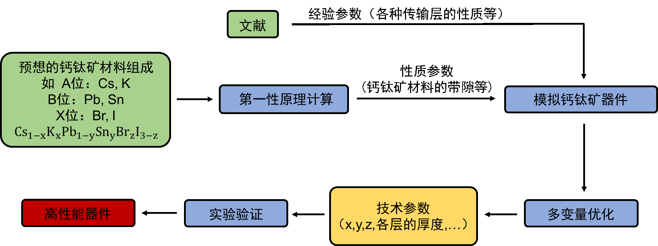
二、研究内容
本项目针对钙钛矿材料的理论计算、异质结的模拟等方面，结合第一性原理和经验参数，对钙钛矿器件的光伏性能进行模拟，进而辅助筛选出有研究价值的体系。
本项目的主要研究内容有：1）对复杂的多掺杂钙钛矿材料进行第一性原理计算，研究其晶体结构和相变、能带结构、离子/空位迁移等；2）根据理论计算给出的结果，模拟钙钛矿器件，并预测其光伏效率；3）利用高通量材料计算研究，缩小材料实验和制备的候选范围，并用实验加以验证。

Slide 10
三、研究目标
发展出一种适用于各种钙钛矿光伏器件的模拟方法。
结合计算预测，制备出高性能的钙钛矿光伏器件。
加深对钙钛矿材料结构和特性的理解以促进钙钛矿太阳能电池材料的设计和优化。

Slide 11
四、研究方案
1）多掺杂钙钛矿材料的第一性原理计算
Materials Studio内含的CASTEP（Cambridge Sequential Total Energy Package）模组使用量子化学计算第一性原理的密度泛函理论（DFT）来研究半导体、陶瓷、金属、矿物、沸石等材料的性质。对于多掺杂的钙钛矿材料，其晶体结构较为复杂，可根据未经掺杂的原胞建立超胞（supercell），按比例进行原子替换，经过计算得到能量最低的晶体结构，在此基础上运用CASTEP求算能带结构等信息。
2）模拟钙钛矿器件
对于特定的钙钛矿器件结构，给出其电子传输层、空穴传输层、电极和钙钛矿活性层的结构参数（厚度）和性质参数（介电常数、电子/空穴迁移率、带隙等）可利用差分方程和数值迭代方法计算太阳电池的效率。
3）材料筛选
根据多变量优化（Large-Scale Global Optimization）模型，对给定的钙钛矿组成进行优化，筛选出符合要求的高性能器件。
4）实验验证
根据理论计算给出的技术参数，验证其光伏性能。

Slide 12
五、拟解决的问题
1）计算精度优化
2）复杂掺杂体系的建模
3）多变量优化算法

Slide 13
参考文献
[1] Jung, E.H., Jeon, N.J., Park, E.Y. et al. Efficient, stable and scalable perovskite solar cells using poly(3-hexylthiophene). Nature 567, 511–515 (2019).
[2] Prof. Sining Yun, Xiao Zhou, Prof. Jacky Even, Prof. Anders Hagfeldt. Theoretical Treatment of CH3NH3PbI3 Perovskite Solar Cells. Angew. Chem. Int. Ed. Vol 56, Issue 50, 15806-15817 (2017).
[3] Zhu Hong, Kalkan A K, Hou Jingya. Applications of AMPS-1Dforsolarcellsimulation. AIP Conference Proceedings, 1999, 462: 309-314.
[4] Hernandez-Como N,Morales-Acevedo A. Simulation of heterojunction silicon solar cells with AMPS-1D. Solar Energy Materials and Solar Cells, 2010, 94(1): 62-67.
[5] 高兵,沈辉.CIGS/Si异质结太阳电池的数值模拟[J].太阳能学报,2018,39(05):1284-1290.
[6] E. Menéndez-Proupin, P. Palacios, P. Wahnón, J. C. Conesa. Phys. Rev. B - Condens. Matter Mater. Phys. 2014, 90, 1–7.
[7] Shi, L. B., Xu, C. Y., & Yuan, H. K. (2011). A CASTEP study on magnetic properties of C-doped ZnO crystal. Physica B: Condensed Matter, 406(17), 3187-3191.
[8] 朱宇昕. (2007). 钙钛矿结构的能带计算. (Doctoral dissertation, 西安电子科技大学).

Slide 14
团队成员贡献
丁宇宬：研究内容和方法
王石嵘： 钙钛矿材料的带隙求算方法
衡忠暄：平面异质结的光电效率模拟
包挺：半导体掺杂的理论计算

